Slide 1
Đồ án cơ sở ngành mạng
Đề tài: Xây dựng ứng dụng chơi cờ tướng.
GVHD: Lê Trần Đức
SVTH: Phạm Nhật Khánh
Lớp: 17T3

Slide 2
Cơ sở lý thuyết
Hệ điều hành android
● Tổng quan
● Kiến trúc ứng dụng
● Chu kỳ sống của ứng dụng
● Các tiến trình
● Công cụ lập trình

Slide 3
Cơ sở lý thuyết
Mạng máy tính
● Khái niệm
● Các thành phần
● Mô hình OSI
● Giao thức TCP/IP

Slide 4
Cơ sở lý thuyết
Lập trình socket
● Khái niệm
● Cơ chế giao tiếp
● Các chế độ giao tiếp

Slide 5
Cơ sở lý thuyết
Lập trình luồng
Giới thiệu về cờ tướng

Slide 6
Xây dựng chương trình
Server
● Database Server
● Game Server
Client

Slide 7
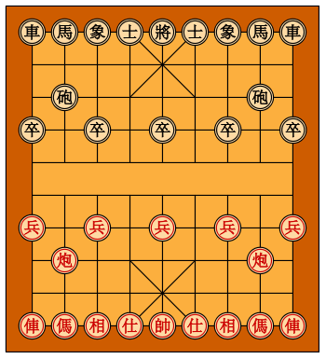
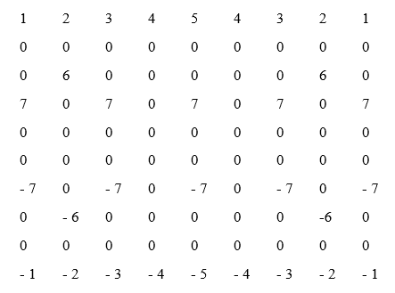
Xây dựng chương trình
Xây dựng bàn cờ

Slide 8
Xây dựng chương trình
Môi trường lập trình
● Server:
+ Ngôn ngữ: Java
+ Môi trường: IntelliJ
● Client:
+ Ngôn ngữ: Java
+ Môi trường: Android Studio
● Database:
+ Ngôn ngữ: SQL
+ Môi trường: MySQL

Slide 9
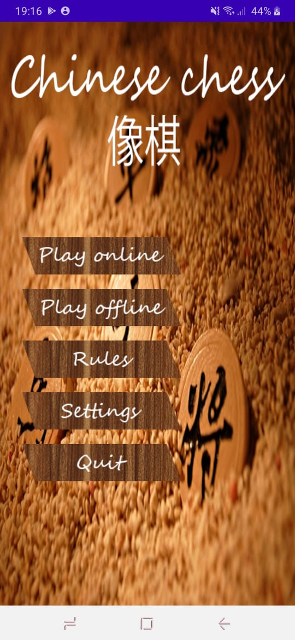
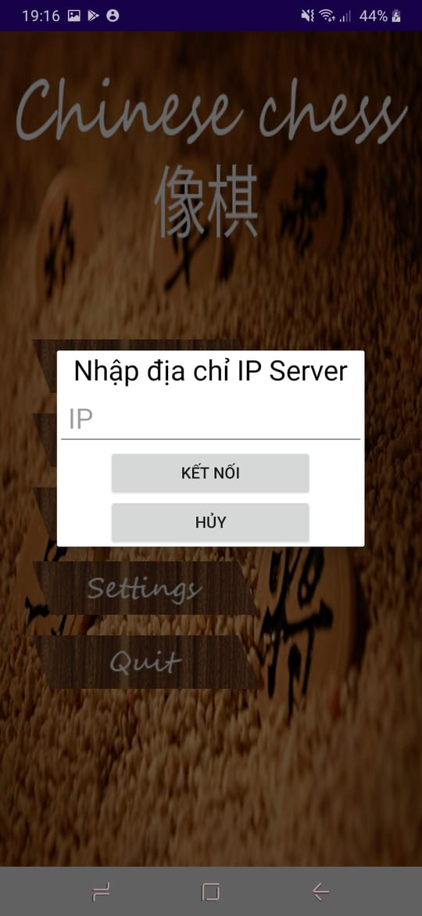
Chương trình minh họa
Menu chính

Slide 10
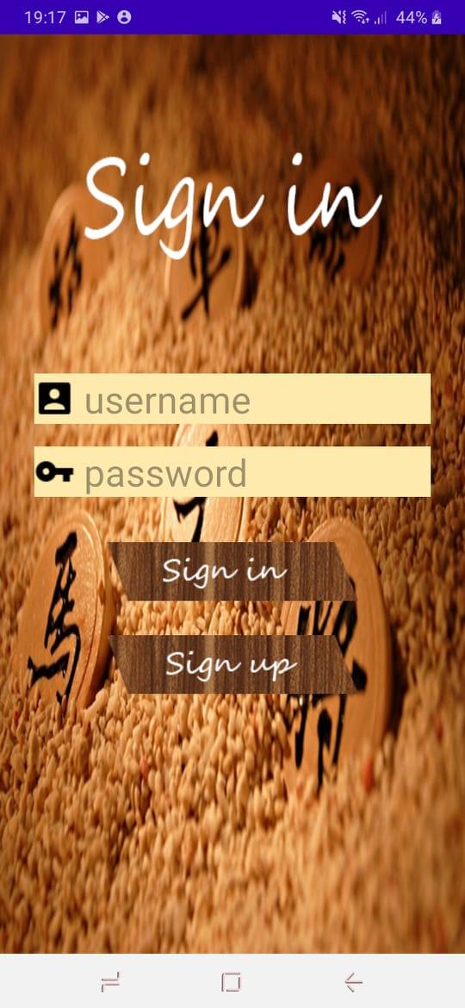
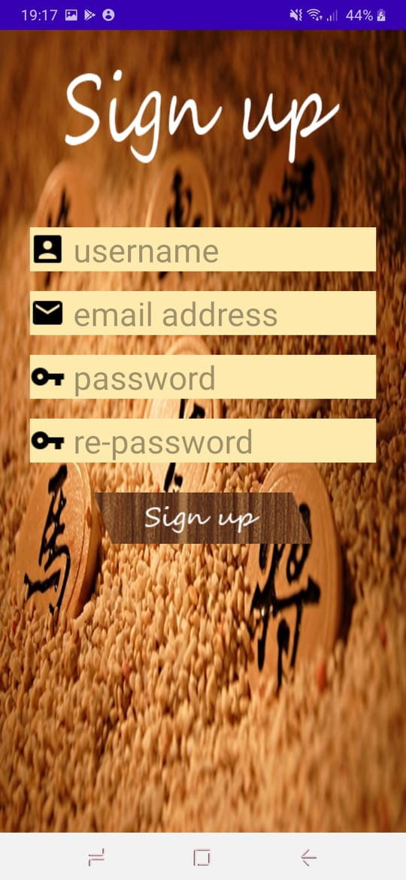
Chương trình minh họa
Đăng nhập
Đăng ký

Slide 11
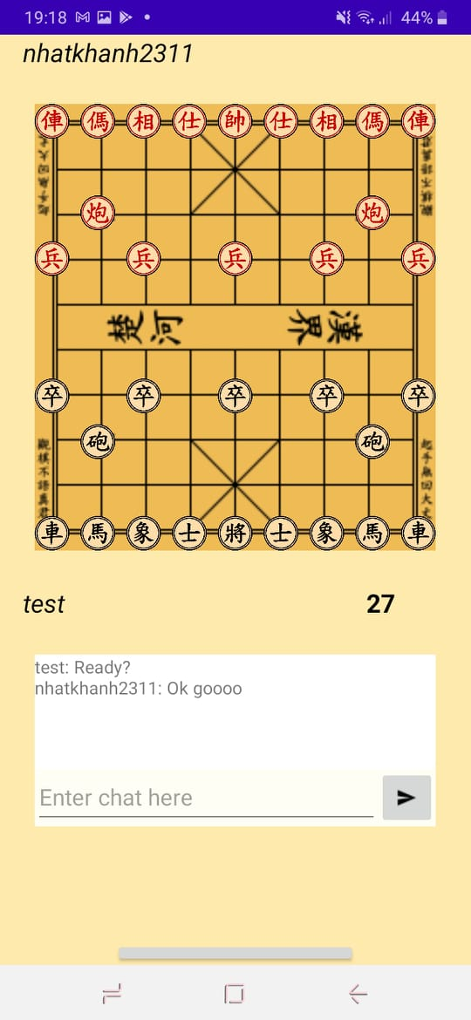
Chương trình minh họa
Chơi game

Slide 12
Kết luận
Đề tài đã được hoàn thành và đạt được những yêu cầu mà đề tài đã đặt ra. Những công việc đã thực hiện được:
● Server:
- Xây dựng Server trung gian là nơi giao tiếp giữa các Client và là nơi tính toán, lưu trữ.
- Thiết lập và xử lý đa luồng cho các ván cờ.
- Quản lý người chơi.
● Client:
- Thiết kế giao diện cho các chức năng.
- Xây dựng chương trình nối kết đến Server: đăng ký, đăng nhập, chơi cờ và chat.
- Xử lý các sự kiện trên màn hình cảm ứng và thiết lập các yêu cầu cơ bản cho game.

Slide 13
Hướng phát triển
Để phát huy những ưu điểm và khắc phục những mặt hạn chế, sau khi hoàn thành đề tài, tôi sẽ phát triển đề tài theo những hướng sau:
- Bổ sung thêm tính năng chơi với máy.
- Bổ sung chức năng tạo phòng người chơi.
- Thêm âm thanh, cài đặt bật tắt âm thanh.
- Cải thiện giao diện và xử lý.
- Phát triển thành phần mềm thương mại.

